Slide 1


Разработка мобильного приложения для определения мошеннических транзакций в банках
РОСЖЕЛДОР
ФЕДЕРАЛЬНОЕ ГОСУДАРСТВЕННОЕ БЮДЖЕТНОЕ ОБРАЗОВАТЕЛЬНОЕ УЧРЕЖДЕНИЕ ВЫСШЕГО ОБРАЗОВАНИЯ
«СИБИРСКИЙ ГОСУДАРСТВЕННЫЙ УНИВЕРСИТЕТ ПУТЕЙ СООБЩЕНИЯ»
(СГУПС)
Выполнил студент
группы БПИ-411
Рязанов К. В.
Научный руководитель: к.т.н., доцент
В. Г. Кобылянский
Новосибирск, 2025

Slide 2

Цель и задачи
Цель:
Разработка прототипа мобильного банка, демонстрирующего улучшенные механизмы
взаимодействия пользователя с рисками мошеннических транзакций.
Задачи:
Провести анализ предметной области выявления и предотвращения мошеннических транзакций в мобильном банкинге.
Исследовать существующие аналоги антифрод-систем и подходов к уведомлению пользователей.
Обосновать актуальность разработки прототипа с фокусом на улучшение пользовательского опыта и проактивное информирование.
Спроектировать архитектуру информационной системы и смоделировать бизнес-процессы.
Разработать компоненты прототипа: Backend (ASP.NET Core 8), Frontend (Android/Kotlin), БД (PostgreSQL 16).
Продемонстрировать работу прототипа по симуляции анализа транзакций и информированию пользователя о рисках.
Рязанов Кирилл Вадимович
<номер>

Slide 3
Описание предметной области
Сфера: Выявление и предотвращение мошеннических транзакций в мобильных банковских приложениях.
Проблема: Рост объема мобильных операций сопровождается ростом числа и изощренности мошеннических атак.
Основные угрозы:
Фишинг и социальная инженерия (~45% атак).
Вредоносные приложения, маскирующиеся под банковские.
DeepFake-технологии для имитации сотрудников банка.
Существующие меры противодействия:
Информирование клиентов.
Антивирусное ПО.
Системы поведенческого анализа на основе ML.
Регуляторные требования (ЦБ РФ, ФЗ-115).
Вывод: Несмотря на меры, угроза остается серьезной, требуется разработка
эффективных инструментов защиты с фокусом на пользователя.
Рязанов Кирилл Вадимович
<номер>

Slide 4



Описание аналогов
Используемые подходы:
Алгоритмы машинного обучения (AI Fraud Detection СберБанка).
Поведенческий анализ (анализ >150 параметров).
Многофакторная аутентификация (Face ID, SMS, биометрия).
Системы реального времени (VTB Anti-Fraud).
Адаптивная аутентификация (Т-Банк).
Интеграция с внешними системами (API ФНС, графовые алгоритмы ЦБ)
Ограничения аналогов:
Часто реактивный подход (блокировка постфактум);
Недостаточная персонализация проверок;
Механизмы уведомления могут вызывать раздражение пользователей (68% по опросу НИУ ВШЭ);
Рязанов Кирилл Вадимович
<номер>

Slide 5
Актуальность разработки
Недостатки существующих систем: Несмотря на эффективность (снижение мошенничества на 18-34%), сохраняются проблемы: реактивность, недостаточная интеграция, неоптимальное взаимодействие с пользователем.
Потребность: Необходимость в предиктивном решении, которое проактивно уведомляет клиента о риске до завершения транзакции.
Отличие от аналогов:
Проактивное информирование: Мгновенные уведомления о риске перед подтверждением операции.
Повышение контроля пользователя: Возможность осознанно подтвердить или отклонить операцию.
Улучшение User Experience: Наглядная визуализация риска, интуитивно понятный интерфейс, ненавязчивые уведомления.
Интерактивное обучение: Повышение финансовой грамотности пользователя.
Значимость: Повышение безопасности и удобства мобильного банкинга, укрепление доверия к финансовым учреждениям.
Рязанов Кирилл Вадимович
<номер>

Slide 6
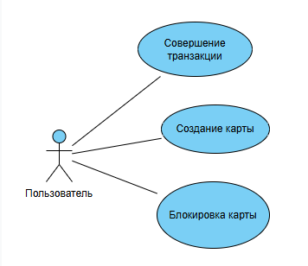
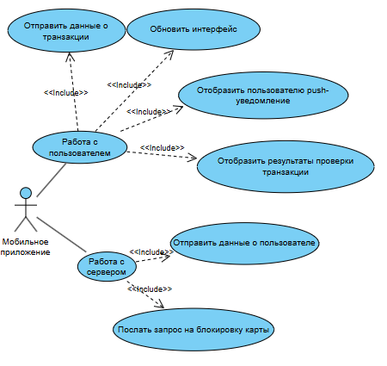
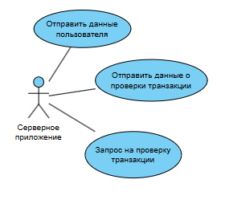
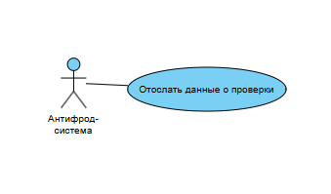
Бизнес-процессы №1
Рязанов Кирилл Вадимович
<номер>

Slide 7
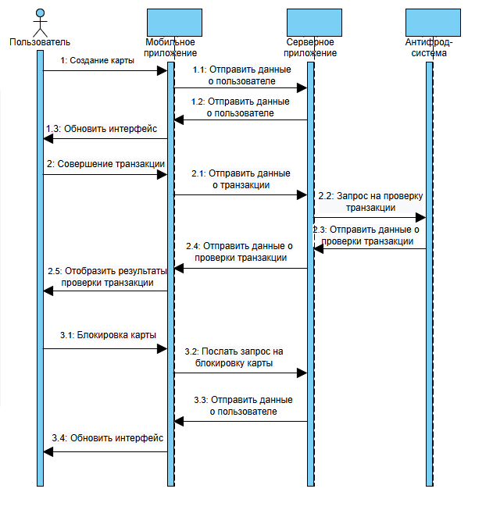
Бизнес-процессы №2
Рязанов Кирилл Вадимович
<номер>

Slide 8
Используемые в разработке технологии
Архитектура: Сервис-ориентированный подход (SOA)
Компоненты:
Backend (Серверный модуль): ASP.NET Core 8 (C#), .NET 8 LTS
Frontend (Клиентский модуль): Android (Kotlin SDK), мин. API 24 (Android 7.0) – целевой API 34 (Android 14)
База данных: PostgreSQL 16
Модуль анализа: Anti-Fraud Engine (Api + ML model)
Средства разработки:
IDE: Microsoft Visual Studio 2022 (Backend), Android Studio Hedgehog | 2023.1.1+ (Frontend)
Управление БД: PgAdmin 4
Контроль версий: Git
Ключевые возможности стека : Высокая производительность, асинхронность, безопасность, современные подходы к разработке UI, поддержка ACID для БД.
Рязанов Кирилл Вадимович
<номер>

Slide 9
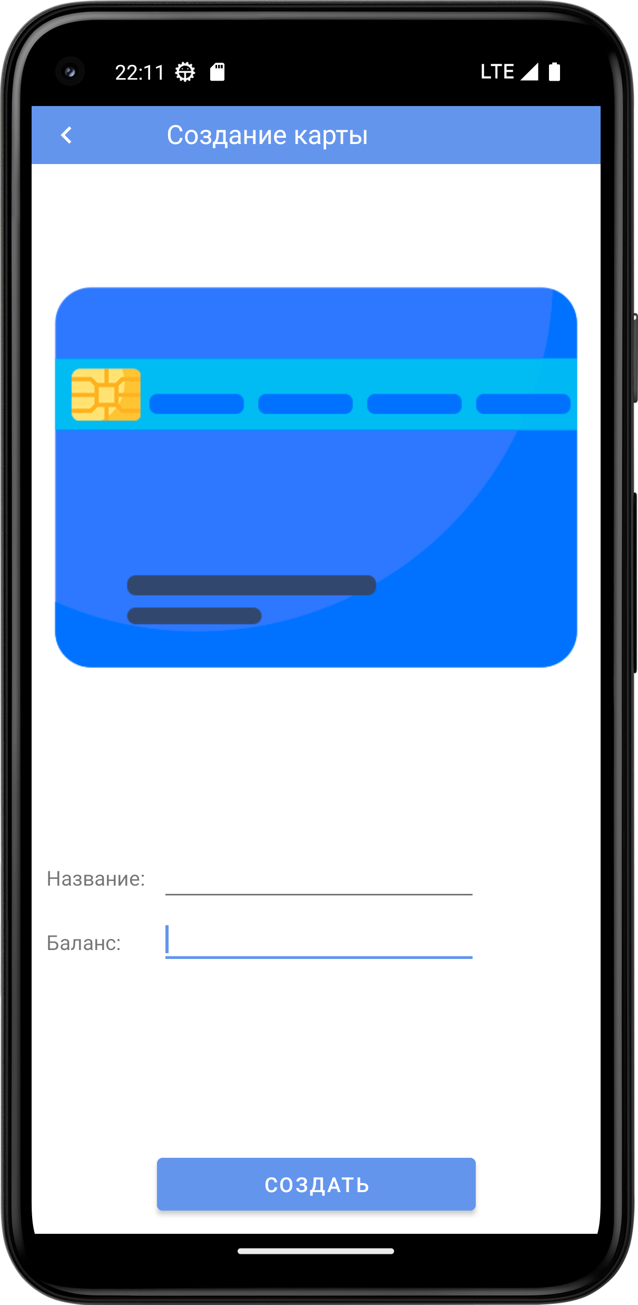
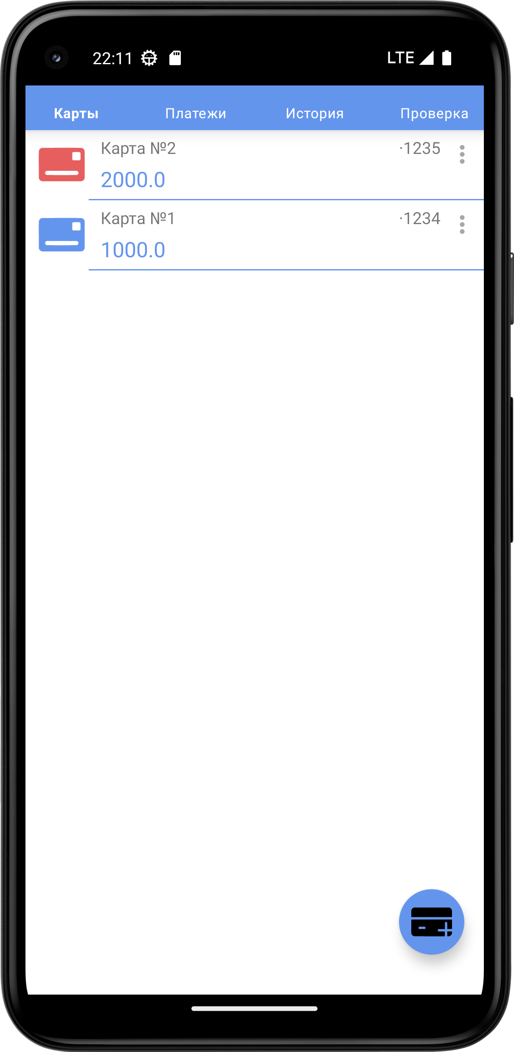
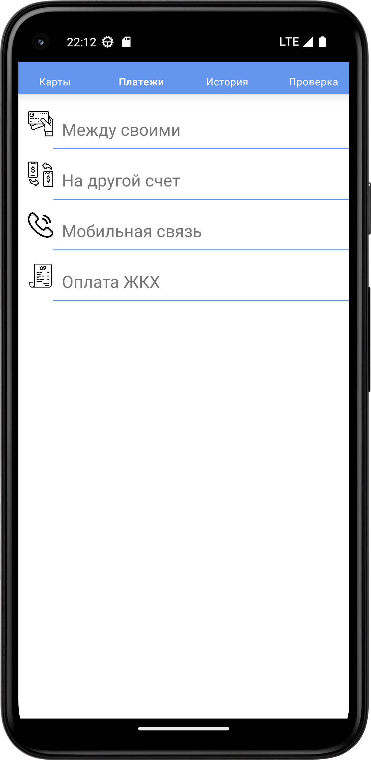
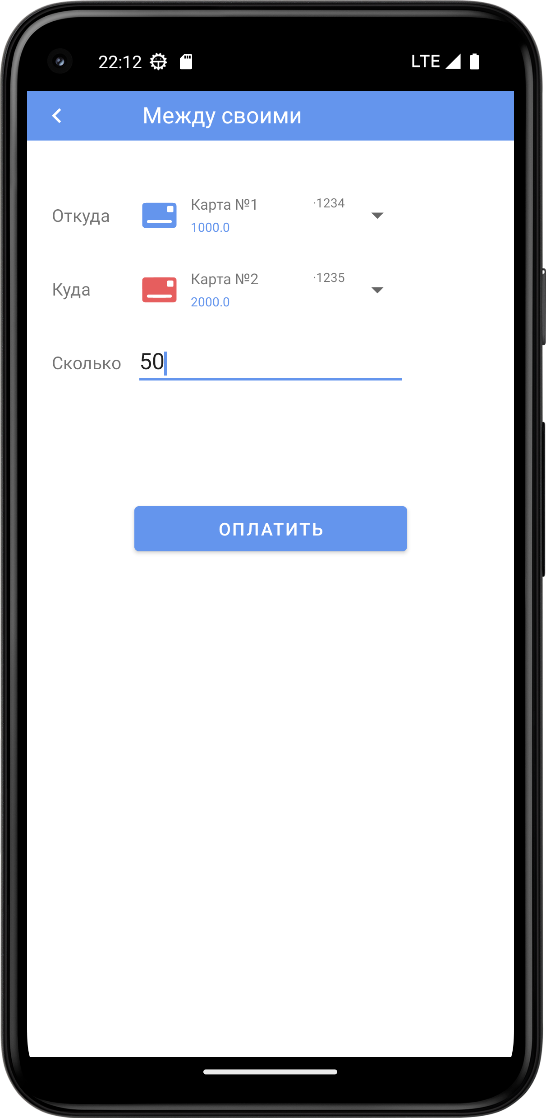

Демонстрирация рабочего продукта №1
Рязанов Кирилл Вадимович
<номер>

Slide 10
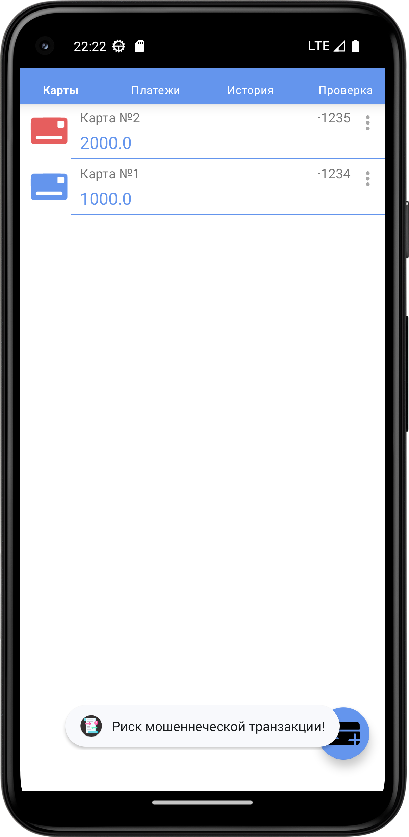
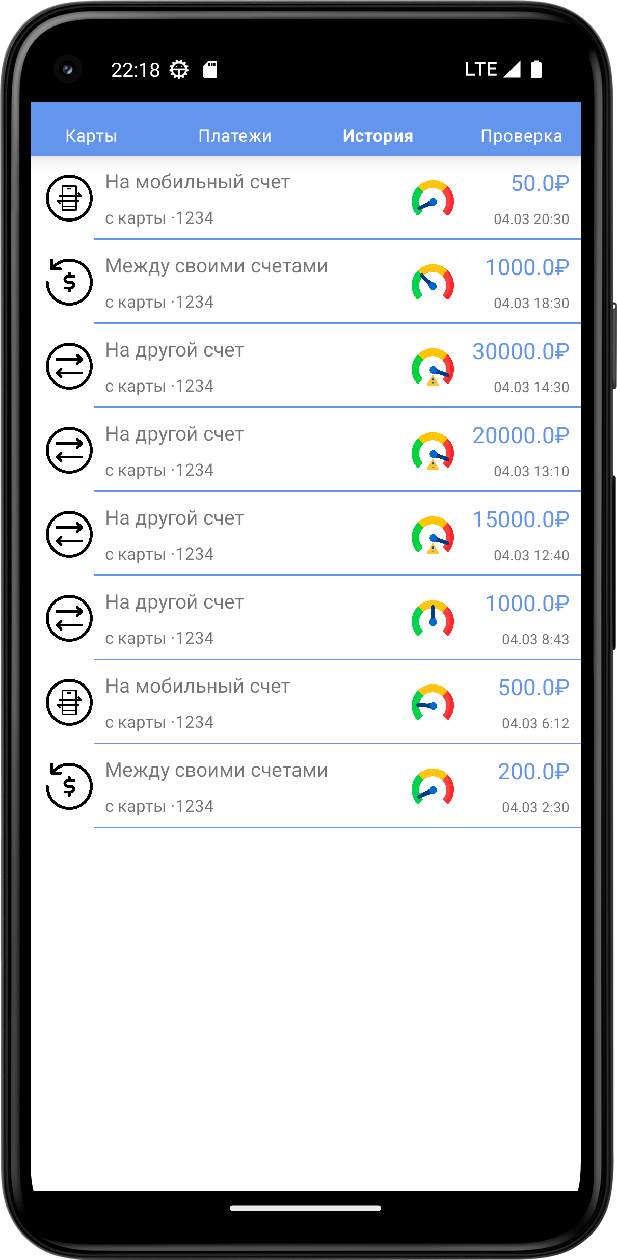
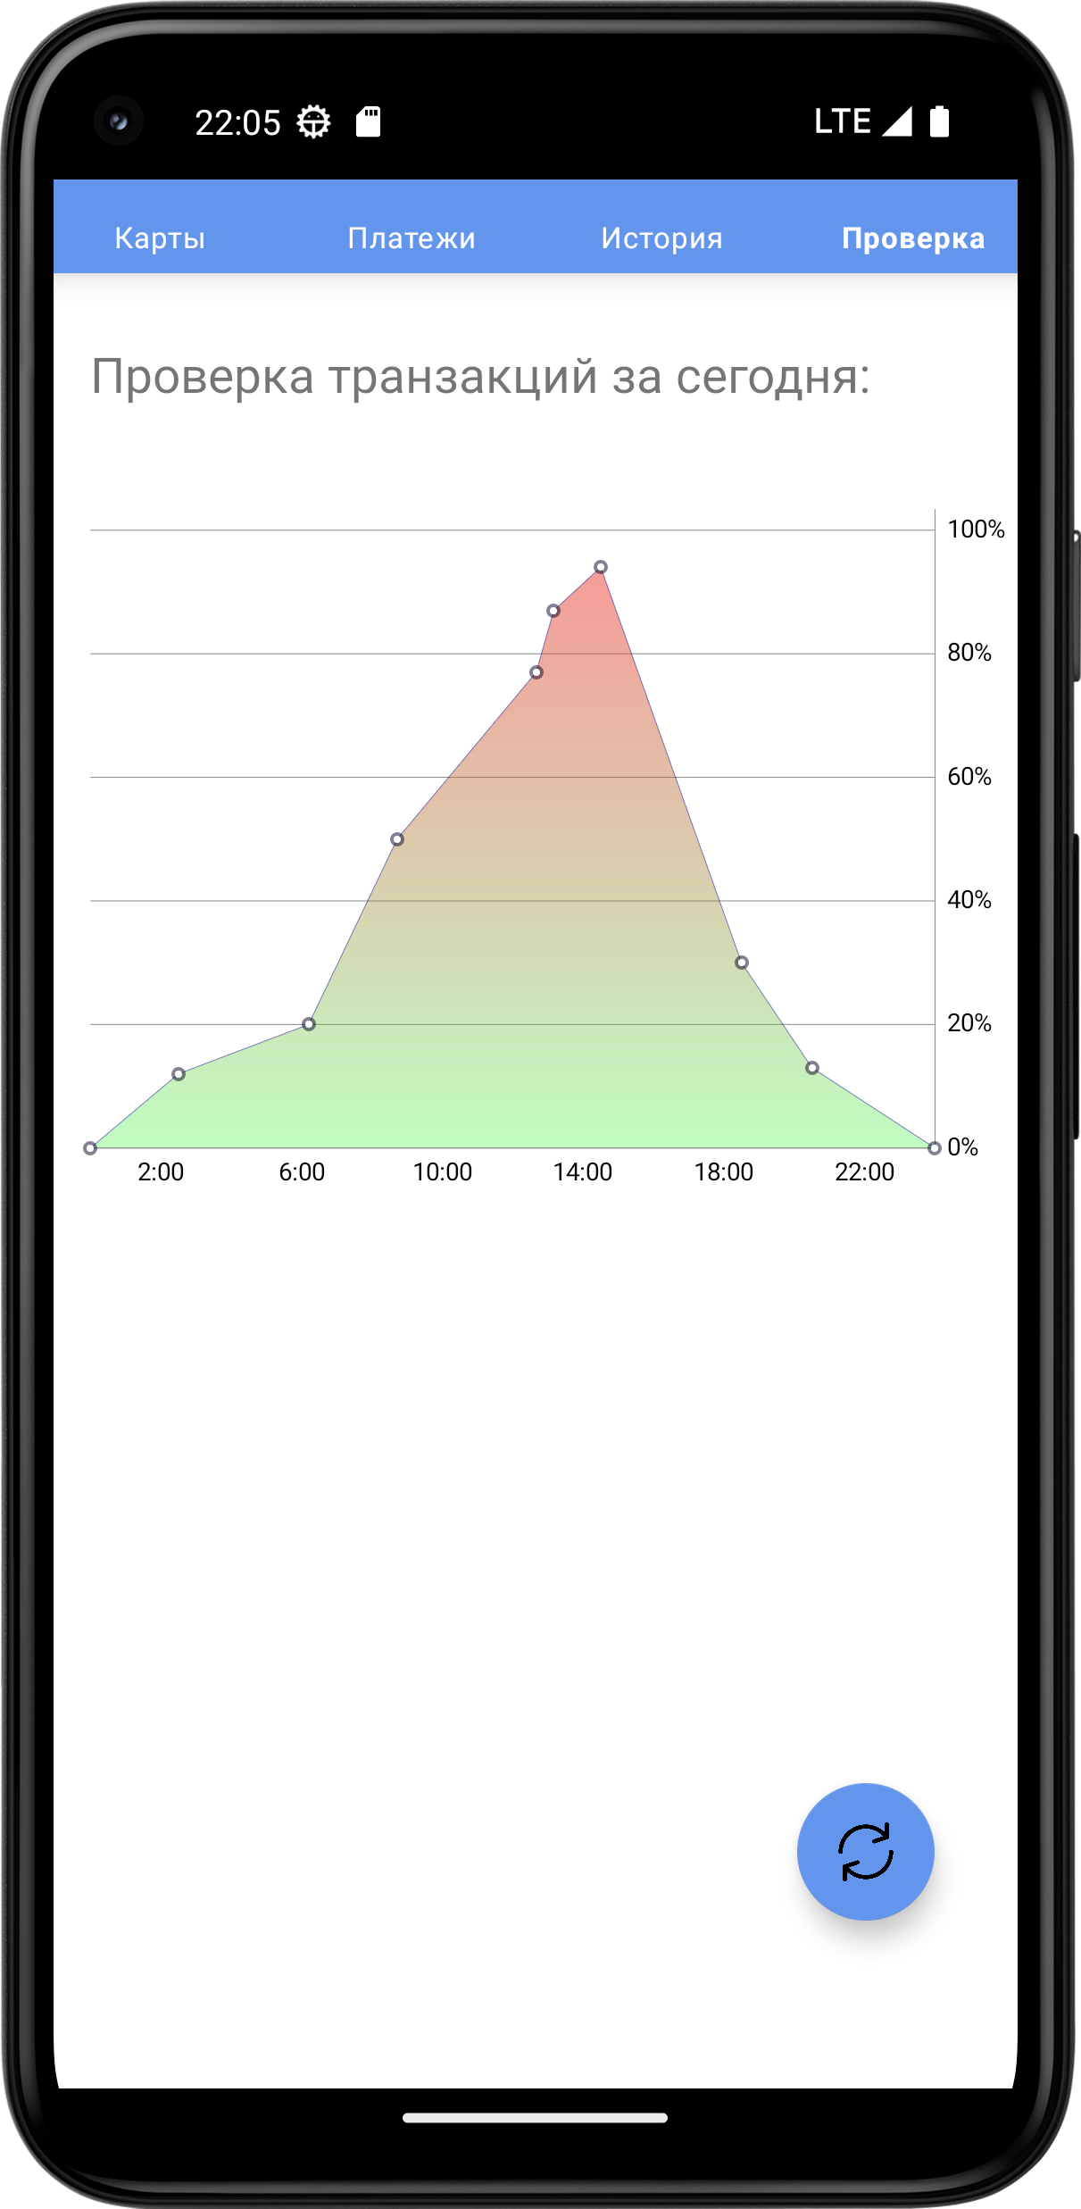

Демонстрирация рабочего продукта №2
Рязанов Кирилл Вадимович
<номер>

Slide 11
Заключение
Итоги преддипломной практики:
Проведен анализ предметной области и аналогов.
Обоснована актуальность разработки прототипа с фокусом на проактивное информирование пользователя.
Спроектирована архитектура ИС, смоделированы бизнес-процессы, сформулированы требования.
Выбран стек технологий и средства разработки.
Разработан и продемонстрирован прототип мобильного приложения, реализующий ключевые функции.
Ключевое отличие решения: Акцент на проактивном уведомлении пользователя о риске до завершения операции, наглядной визуализации и улучшении пользовательского опыта.
Практическая значимость: Создана теоретическая и технологическая база для дальнейшей разработки. Приобретены навыки системного проектирования и разработки ПО.
Дальнейшие шаги (в рамках ВКР): Полная реализация функционала, тестирование, анализ результатов, описание бизнес-плана.
Рязанов Кирилл Вадимович
<номер>

Slide 12
Разработка мобильного приложения для определения мошеннических транзакций в банках
РОСЖЕЛДОР
ФЕДЕРАЛЬНОЕ ГОСУДАРСТВЕННОЕ БЮДЖЕТНОЕ ОБРАЗОВАТЕЛЬНОЕ УЧРЕЖДЕНИЕ ВЫСШЕГО ОБРАЗОВАНИЯ
«СИБИРСКИЙ ГОСУДАРСТВЕННЫЙ УНИВЕРСИТЕТ ПУТЕЙ СООБЩЕНИЯ»
(СГУПС)
Выполнил студент
группы БПИ-411
Рязанов К. В.
Научный руководитель: к.т.н., доцент
В. Г. Кобылянский
Новосибирск, 2025

